Slide 1
OPTİK KART
Optik Kart, birlik üyesi optisyenler için ortak satın alma avantajları, günlük hayatta ihtiyaç duyulan giderlerde indirim fırsatları, kişiye özel kampanyalar ve her platformda mesleki bilinirliği ön plana çıkaran bir loyalty programıdır.

Slide 2


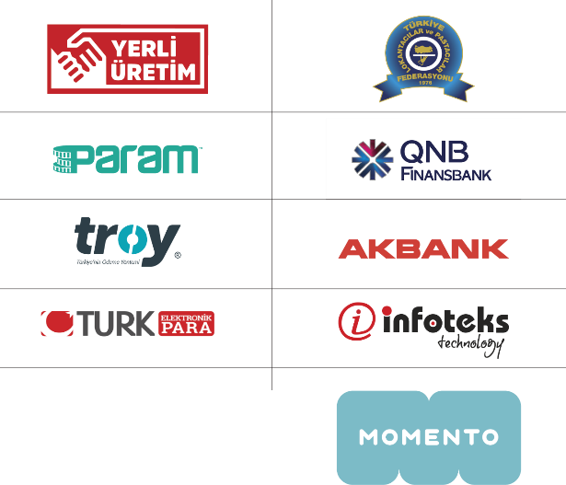

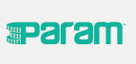


PLATFORMDA KİMLER VAR?

Slide 3
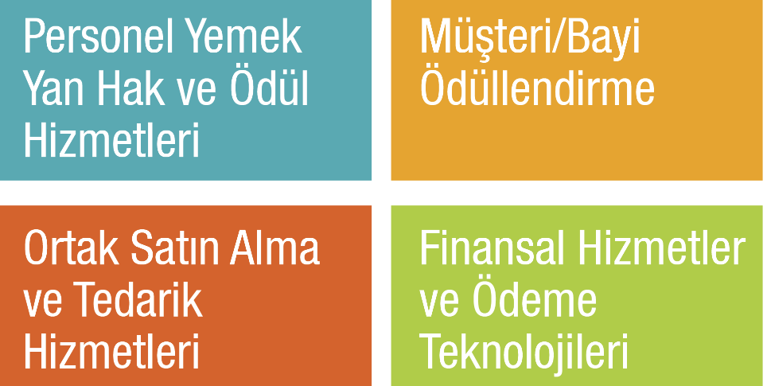
HİZMET ALANLARIMIZ

Slide 4


Türkiye Optisyen-Gözlükçüler Birliği üyelerine verilecek kartlar ile ortak satın almanın getireceği avantajlardan Birlik üyelerinin faydalanmasını sağlamak isteriz.

Slide 5
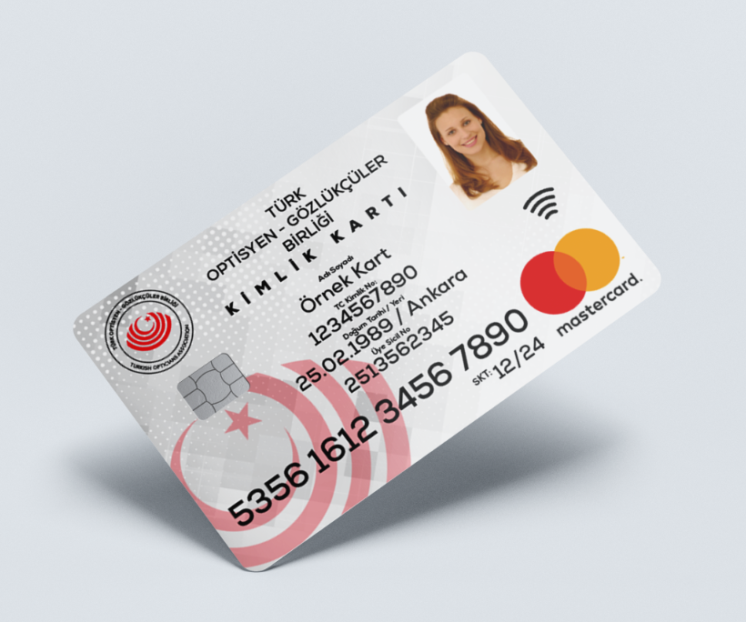
KART
TASARIMI
Türkiye Optisyen-Gözlükçüler Birliği için özel tasarlanacak bir kart görseli kullanılacaktır.

Slide 6
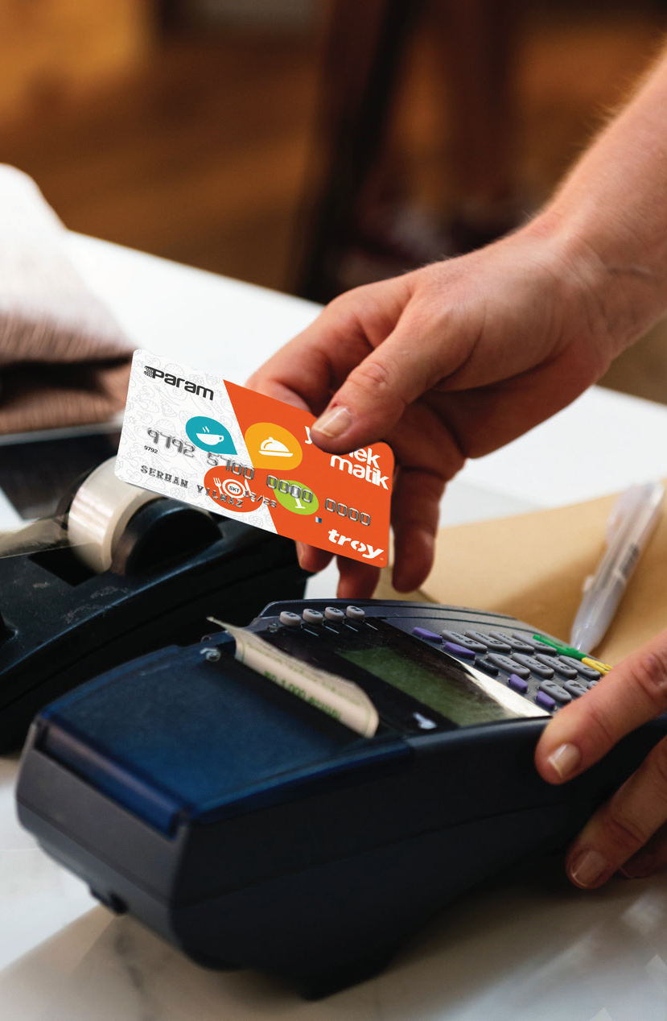
KART ÖZELLİKLERİ
  Bankacılık altyapısında çalışır.
  Kullanımı Banka Kartı kadar kolaydır.
  Kartlar kişiye özel ve şifrelidir.
  E-para özellikli olması nedeniyle Kart Bakiyesi Merkez Bankası güvencesindedir.
  Banka sistemleri kullanıldığı için yeni markaların eklenmesi ve avantaj çeşitliliği sağlanması kolay ve hızlıdır.

Slide 7

Optik Kart avantajları ile bir çok marka indirimi tek bir kartta….
AVANTAJLAR DÜNYASI
Seçme hakkı
Lider üye iş yerleri
Bakiye yüklemelerinden iskonto kazanımı

Slide 8

Üye İş Yeri Anlaşmaları

Slide 9








Optik Kart’a istenildiği kadar kredi yüklemesi yapılarak anlaşmalı giyim, akaryakıt, yiyecek/içecek satış merkezleri dahil diğer birçok sektörde özel ve ayrıcalıklı hizmet alımı, indirim ve ödemeimkanlarından yararlanılabilmektedir.
Üyelerinizin kartları ile bu avantajlardan yararlanmasını sağlayabilirsiniz.

Slide 10









Kart sahibinin Opet’ten aldığı 100 TL’lik akaryakıtın indirim bedeli olan 4 TL’si kartına iade edilir.a
Kart sahibinin e-bebek mağazasında yaptığı alışverişin %5’i anında kartına iade edilir.irin
Kart sahibi gıda harcamalarını %3 avantaj ile Carrefour’dan gerçekleştirebilir.
Kart sahibi kargo gönderimlerini %30 avantajla gerçekleştirebilir.
Kart sahibi araç bakımını %33 avantajla gerçekleştirebilir.

Slide 11

ANLAŞMALI OLDUĞUMUZ MARKALAR VE İNDİRİM ORANLARI
Opet | 4%
Boyner | 10%
Teknosa | 3%
Ikea | 7%
CarrefourSA | 3%
Yurtiçikargo | 30%
Mavi | 12%
Jack&Jones | 7%
morhipo.com | 3%
NetWork | 8%
Atasay | 5%
Kiğılı | 8%
Speedy | 33%
eOfis | 10%
Aydınlar Dental | 18%
Esderm Estetik | 18%
Cave Art | 12%
Le Vent Alaçatı | 10%
Hotiç | 8%
İpekyol | 10%
ebebek | 5%
Ofix | 6%
1001 Kravat | 15%
Şekerciler Gıda | 4%
QUE | 8%
Divarese | 8%
Checklas | %30'a varan
Çayyolu Final Okulları | 20%
Hukuk Market | 8%
Tavport | 10%
Doğan Hastanesi | 20%
Toner Sarayı | 10%
MetropolCard | 4%
Anlaşma sağladığımız üye iş yerlerine hergün yenileri eklenmektedir.

Slide 12

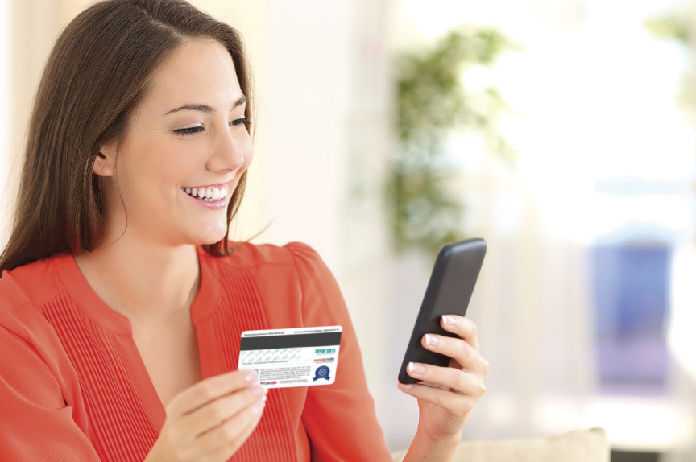
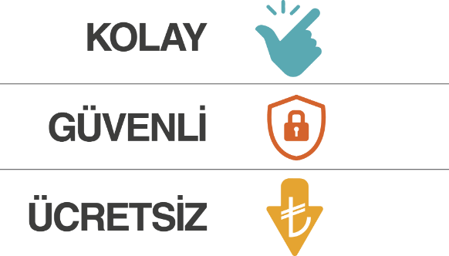

BKM Express kullanımı:
İnternette güvenli alışveriş olanağı
BKM Express işyerlerinde Mobil uygulama ile kartsız ödeme
İstenilen kişinin kartına 7 gün 24 saat para transferi

Slide 13



















KARTA TANIMLI MARKALAR

Slide 14
Türkiye Optisyen-Gözlükçüler Birliği üyelerine Türkiye’nin en yenilikçi ödeme Platformunda hizmet etmekten mutluluk duyarız.

